Slide 1

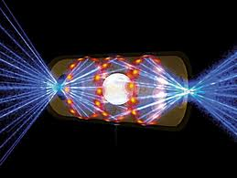



ФГОС и проектная технология обучения
Метод проектов в деятельности учителя
Абаскалова Надежда Павловна - д.п.н., профессор, Заслуженный работник высшей школы РФ

Slide 2


«Во всяком изучаемом предмете, как и науке,
должна быть своя таблица умножения, т.е.
тот минимум понятий и теорий, без овладения
которым нельзя знать предмет
или науку вообще»
Соловьев

Slide 3


Slide 4

Почему проект?
Педагогическая технология, ориентированная не только на интеграцию знаний, но и на их применение и приобретение новых
Проектная и научно-исследовательская деятельность выделены в новых стандартах как приоритетные направления образовательной деятельности, позволяющие вовлечь учеников в работу над научным исследованием и рассматривать изучение предмета как научное исследование.
Поэтапность реализации проекта позволяет четко поставить проблему, цели, задачи, способы их реализации; создать условия для индивидуальной и коллективной деятельности, для самостоятельной и групповой работы обучающихся, создания ситуации успеха и сотрудничества, сформировать универсальные учебные действия.

Slide 5



Проект (от лат. рrojectus, букв.- «брошенный вперед»)
это создание модели, образа желаемого
состояния объекта или процесса в будущем

Slide 6
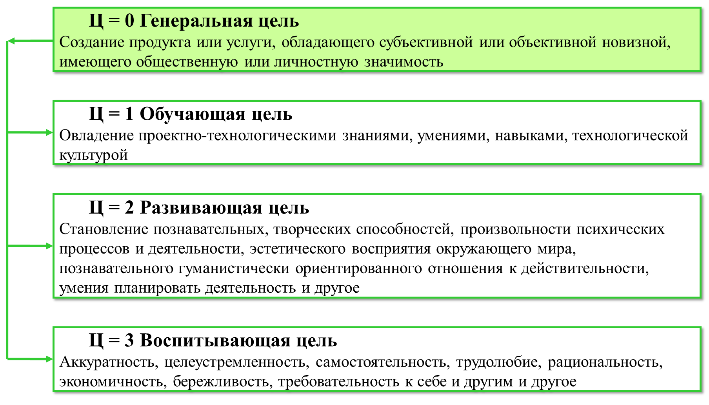
Дерево целей проектной деятельности

Slide 7




Результат
Внешний результат
можно увидеть, осмыслить, применить в реальной практической деятельности.
Внутренний результат
(опыт деятельности) становится бесценным достоянием учащегося, соединяя в себе знания и умения, компетенции и ценности.

Slide 8
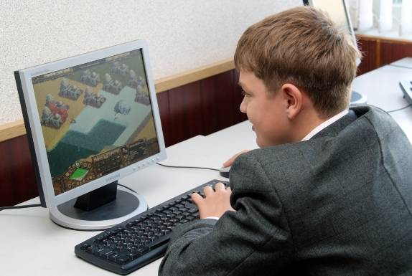





Проблематизация
Что делать?
Как делать?
Зачем делать?
Из чего делать?
Сколько времени делать?

Slide 9
Постановка проблемы
  Сформулировать проблему, которая имеет личную или социальную значимость.
  Обозначить обстоятельства, которые побудили выделить данную проблему.
  Определить предполагаемые способы решения проблемы.
  Выяснить, какие необходимы ресурсы (информационные, материальные, временные, финансовые) для решения данной проблемы.
  Обозначить предполагаемый механизм решения проблемы.
  Принять решение о реальности решения проблемы и определить уровень личной готовности к проектной деятельности.
Технологическая карта

Slide 10
Оценка результативности проекта
Количественные показатели
(% изменений, охват общественности, количество конкретных дел)
Качественные показатели (динамика социальной адаптации и развития личности, общественное мнение)
Технологические показатели (соответствие проектной документации, учет технологии, соблюдение ТБ и НОТ)
Экономические показатели (финансовые затраты, расход материалов и энергоресурсов).

Slide 11
Основные факторы, необходимые для успешной проектной деятельности
- психологическая готовность индивида к участию в проектной деятельности (наличие условий, мотивирующих человека на решение проблемы в проектном режиме);
- знание теории проектной деятельности;
- владение отдельными умениями проектной деятельности (наличие практического опыта по отдельным этапам проектирования);

Slide 12
Организационные модели
Начальная школа – пропедевтика проектной и учебно-исследовательской деятельности в рамках всех учебных предметов («Рекомендации по организации внеурочной деятельности учащихся»)
Основная школа – отдельный предмет в учебном плане (с 5-ти балльной оценкой) + итоговый индивидуальный проект (в рамках ИГА в 9 классе)

Slide 13
Требования ФГОС
Примерная образовательная программа основной школы
Раздел 1.2.3.3. – Основы учебно-исследовательской и проектной деятельности («Требования к результатам освоения ООП»)
Раздел 1.3.3. - Особенности оценки метапредметных результатов (Содержание, методология организации, критерии оценки)
Раздел 2.1. – Технологии развития УУД (виды проектов и исследовательских работ, специфика разработки, примерные виды и тематика работ)

Slide 14
Проектная технология дает возможность:
Реализовать деятельностный поход в обучении географии
Решить проблему сокращения часов на изучение географии
Формирования у школьников информа-ционной компетентности
Овладения школьниками методами географического прогнозирования
Участия школьников в общественных экспертизах

Slide 15





Разнообразие тем проектов
«Тайны моего края»
«Тайны мирового океана»
«А она все-таки вертиться!»
«Азбука безопасности от А до Я»
«Открытия великих ученых»
«Загадки Крыма»
«Безопасность Российской федерации»

Slide 16
Сценарий проектной деятельности
Проблематизация + Прогнозирование + Планирование + Проектирование + Поиск информации + Проектная документация + Подготовка рабочего места + Проектный продукт + Презентация проектного продукта + Анализ результатов и процесса ПД + Проектная папка (отчетная документация) + Подведение итогов
Бланк проекта
Классификация проекта

Slide 17
Основные правила проектной деятельности
Работайте
в строгом соответствии
с планом
Проводите постоянно тест на адекватность
Не бойтесь совершить ошибку!
Доводите каждый этап до конца
Собирайте проектную папку (портфолио)
Анализируйте
и вносите корректировки

Slide 18

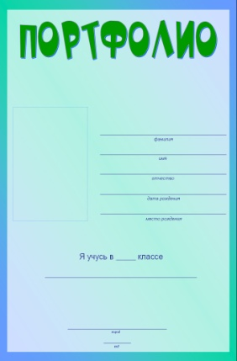
ПОРТФЕЛЬ
ДОСТИЖЕНИЙ
педагога
ВОСПИТАТЕЛЬНЫЙ ПРОЕКТ
(КТД)
СИСТЕМА ЗАНЯТИЙ ПО ТЕМЕ (НЕДЕЛЬНЫЙ ПРОЕКТ)
ИНДИВИДУАЛЬНЫЙ ДОЛГОСРОЧНЫЙ ПРОЕКТ
МИКРОПРОЕКТ НА ЗАНЯТИИ
ПРОЕКТЫ ПОВЫШЕНИЯ ПРОФЕССИО-НАЛЬНОГО МАСТЕРСТВА
ПРОЕКТЫ С УЧАСТИЕМ РОДИТЕЛЕЙ
БЛАГОТВОРИТЕЛЬНЫЙ ПРОЕКТ

Slide 19


УМК, монографии, пособия
Методическое пособие
«Образовательные технологии новых стандартов. Часть 3 "Социальное проектирование в школе»
Учебно-методический комплект
"Как разработать школьный проект?"
(Образовательный портал «Мой университет»)
Монография
«Здоровьеориентированные педагогические
технологии в системе непрерывного образования (на примере метода проектов)

Slide 20


Slide 21
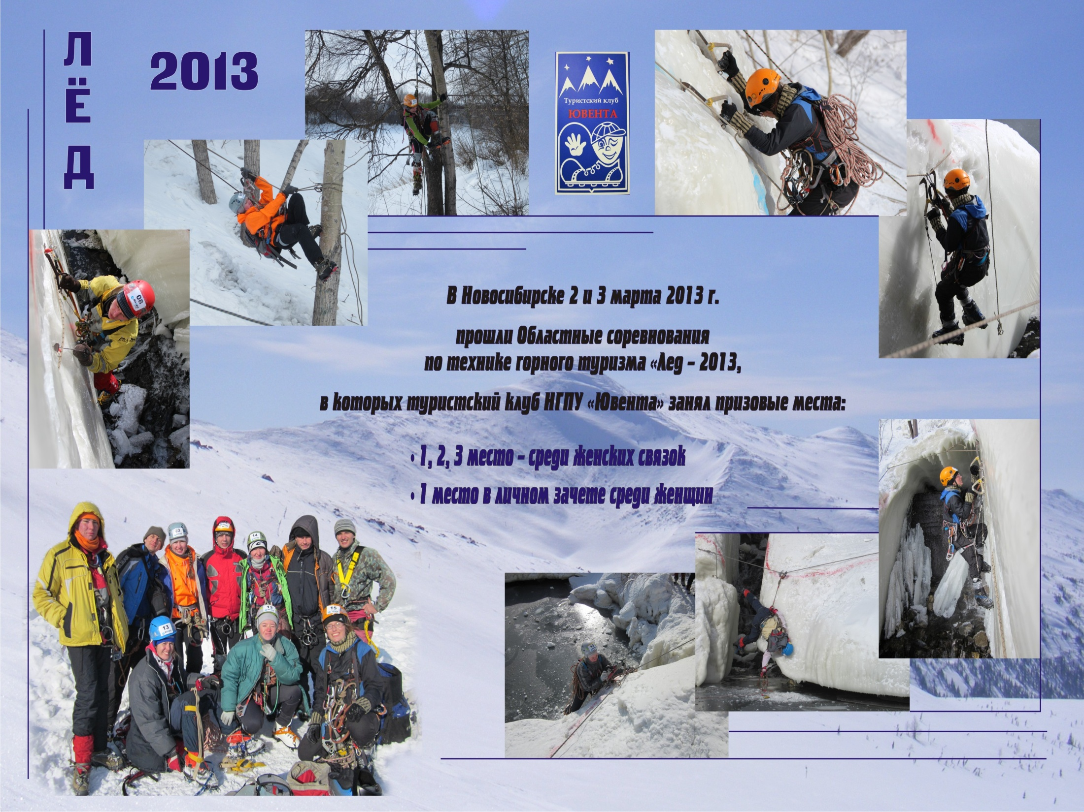

Slide 22


Неграмотным человеком
завтрашнего дня будет не тот,
кто не умеет читать, а тот,
кто не научился учиться.
А. Тоффлер(Футуршок)

Slide 23


Спасибо за внимание!
Абаскалова Н.П.
Abaskalova2005@mail.ru

